Slide 1
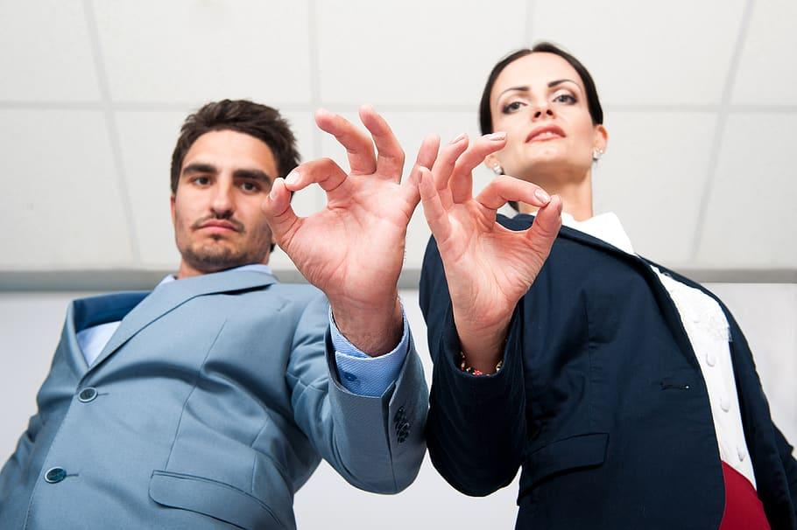
Szakmai projektmunka
Készítette: Mészáros Balázs
Tivolt Iván, Stumpf Imre

Slide 2

Cél és közönség
Az oldal célközönsége a városlakók és a városról érdeklődők, akik nem az AI segítségével akarnak tájékozódni(Senki).
Az oldal célja a város megismertetése és népszerűsítése.
Pontosabban:
Kultúra
Történelem
Események
(Később a várossal kapcsolatos hírek)

Slide 3

Elkészült funkciók, működő bemutatóval.

Slide 4
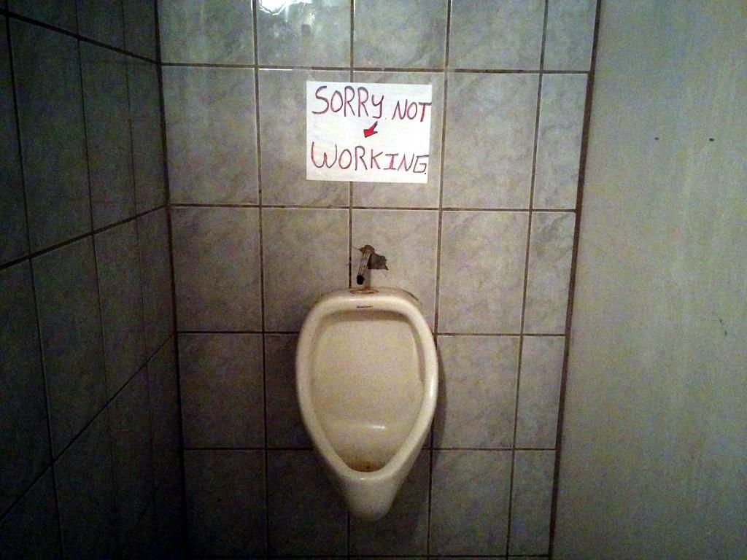
Egy javítás és a hozzá tartozó teszt.
Alsó gombok (Facebook, Instagram, térkép…

Slide 5
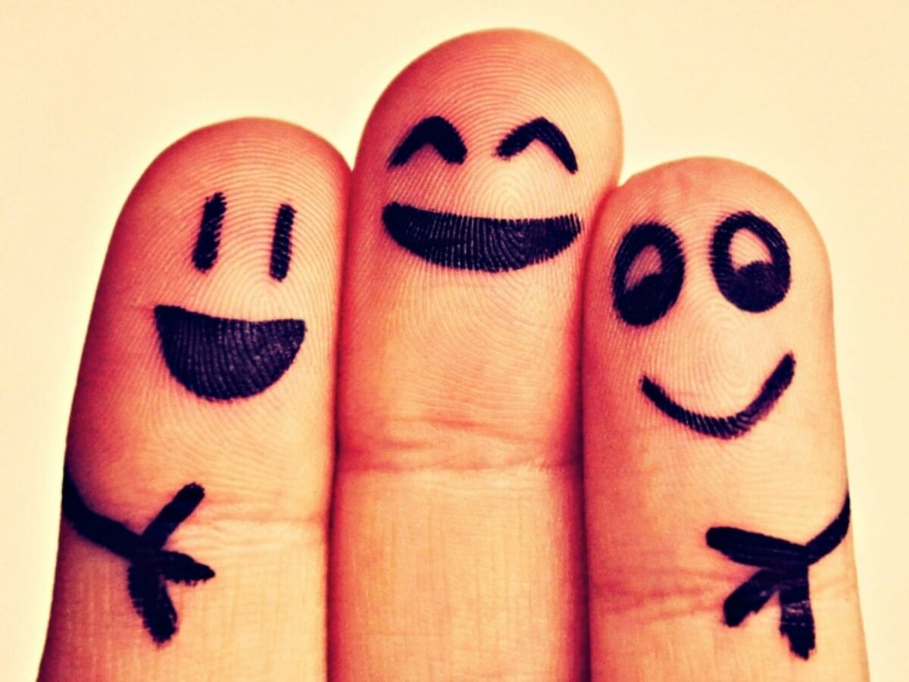
Munkamegosztás, Git-előzmény, korlátok.
Oldal: Balázs, Imre
PPT: Iván, Imre

Slide 6
